Slide 1
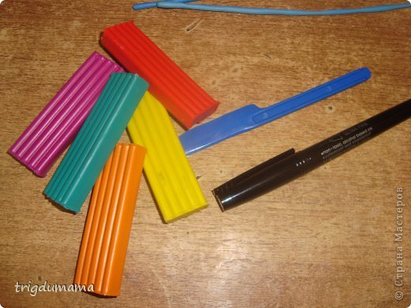
Пластилиновая живопись
Подготовил: студентка РосНОУ, психолого-педагогического факультета, ГВД СДО 2-2
Чепыжная Н.В.

Slide 2
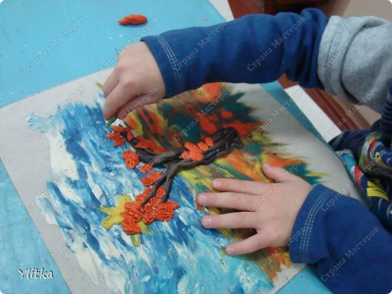
Рисование пластилином —
все чаще встречающийся вид живописи. Каждое новое творческое начинание для человека — это не просто умение, навыки, опыт: это еще и способ развития мыслительной активности, согласно взаимосвязи “рука — мозг”.

Slide 3
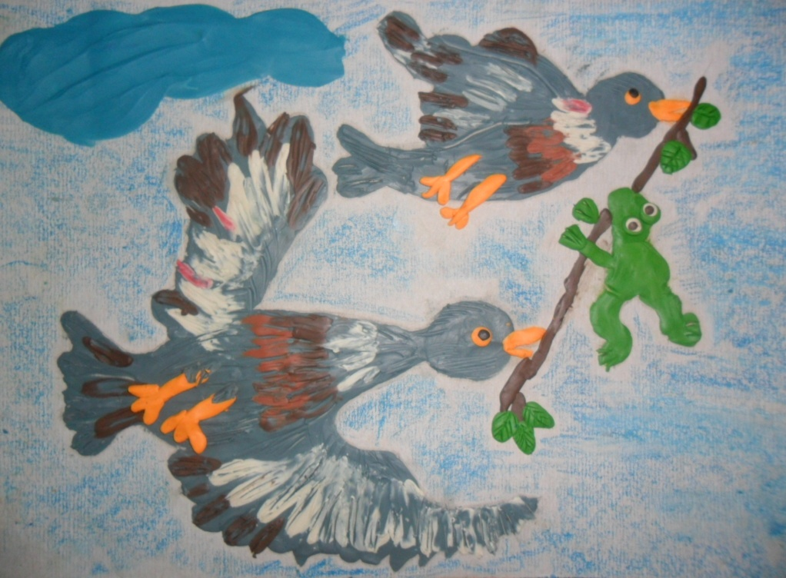

Slide 4
Техники и приемы рисования пластилином
Работа на стекле.
Подложить эскиз под стекло аккуратно как можно точнее перевести рисунок, дать туши надо немного подсохнуть. Начать накладывать пластилин, желательно очень маленькими с горошинку кусочками, при этом каждая последующая с чуть измененным оттенком. Затем постепенно размазать их пальцем по поверхности. Следите за контуром рисунка и не выходите за его пределы.
Совет: лучше начинать заполнять поверхность стекла с основных элементов, а затем – фон.

Slide 5
Работа на стекле

Slide 6
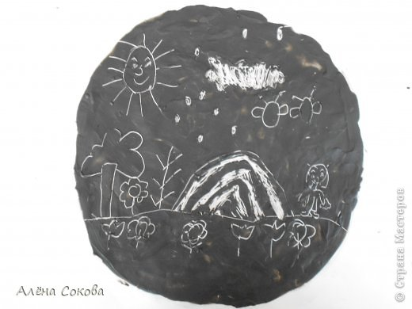
Граттаж.
На картон наносится тонкий слой пластилина, выравнивается стекой или ножом, а рисунок процарапывается зубочисткой, иглой, стекой, как в технике граттаж

Slide 7
«Горошки», «Жгутики»
Из пластилина катаются «горошинки» и выкладываются узором на грунтованную или чистую поверхность картона, заполняя весь рисунок.
Техника «жгутиками» несколько сложнее в том, что надо скатать жгутики одинаковой толщины и выкладывать их на рисунок.

Slide 11
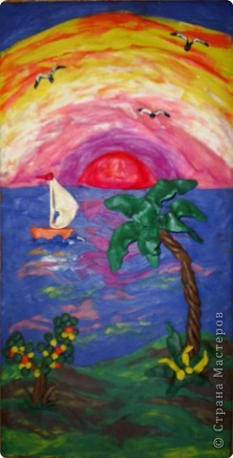
На картон наносится рисунок, скатываются жгутики «потолще», размазываются пальцем к середине, затем заполняется центр элемента рисунка.
Можно применять смешенный пластилин для большей цветовой гаммы. Работу можно сделать рельефной, накладывая на листики жилки из пластилина или мазками, как в масляной живописи.

Slide 12
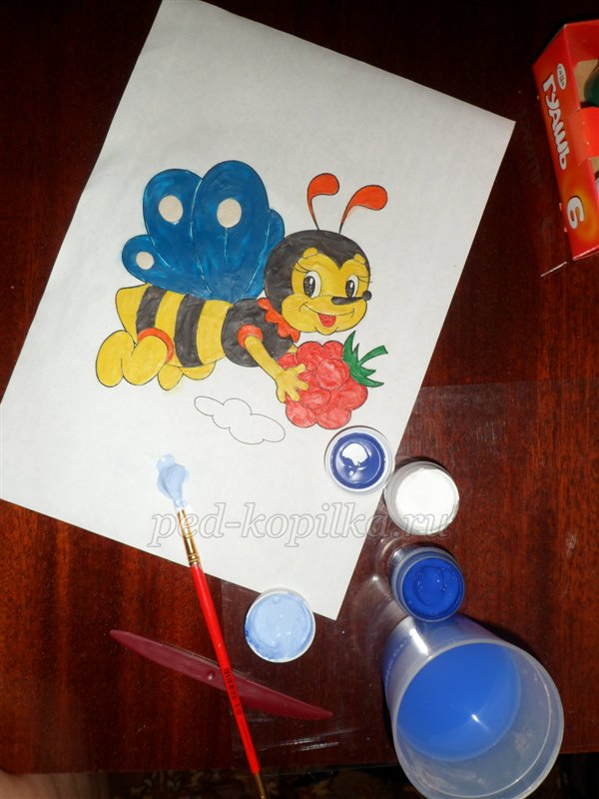
Работа в технике пластилиновой живописи очень интересна.
Техника развивает моторику пальцев рук, точность движений, фантазию, абстрактное мышление, внимание, речь, художественные навыки.

